Slide 1


Slide 2

Khởi động
Kể tên các loại biểu đồ đã được học?
Biểu đồ tranh vẽ
Biểu đồ cột

Slide 3

Thứ ngày tháng năm 2022
Toán
Ôn tập về biểu đồ

Slide 4

MỤC TIÊU BÀI HỌC:
- Nắm được cách đọc số liệu trên 2 loại biểu đồ.
-Phân tích đúng số liệu trên 2 loại biểu đồ.

Slide 5
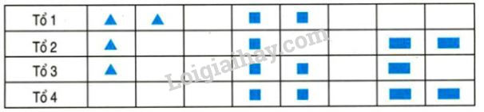
Bài 1
Dựa vào biểu đồ dưới đây, hãy trả lời các câu hỏi sau:
SỐ HÌNH CỦA BỐN TỔ ĐÃ CẮT ĐƯỢC
a) Cả bốn tổ cắt được bao nhiêu hình ? Trong đó có bao nhiêu hình tam giác, bao nhiêu hình vuông và bao nhiêu hình chữ nhật ?
b) Tổ 3 cắt được nhiều hơn tổ 2 bao nhiêu hình vuông nhưng ít hơn tổ 2 bao nhiêu hình chữ nhật ?

Slide 6
Bài 1
Dựa vào biểu đồ dưới đây, hãy trả lời các câu hỏi sau:
SỐ HÌNH CỦA BỐN TỔ ĐÃ CẮT ĐƯỢC
a) Cả bốn tổ cắt được bao nhiêu hình? Trong đó có bao nhiêu hình tam giác, bao nhiêu hình vuông và bao nhiêu hình chữ nhật ?
➔ Cả bốn tổ cắt được 16 hình, trong đó có: 4 hình tam giác; 7 hình vuông; 5 hình chữ nhật.

Slide 7
Bài 1
Dựa vào biểu đồ dưới đây, hãy trả lời các câu hỏi sau:
SỐ HÌNH CỦA BỐN TỔ ĐÃ CẮT ĐƯỢC
b) Tổ 3 cắt được nhiều hơn tổ 2 bao nhiêu hình vuông nhưng ít hơn tổ 2 bao nhiêu hình chữ nhật ?
➔ Tổ 3 cắt được nhiều hơn tổ 2 là 1 hình vuông và ít hơn tổ 2 là 1 hình chữ nhật.

Slide 8
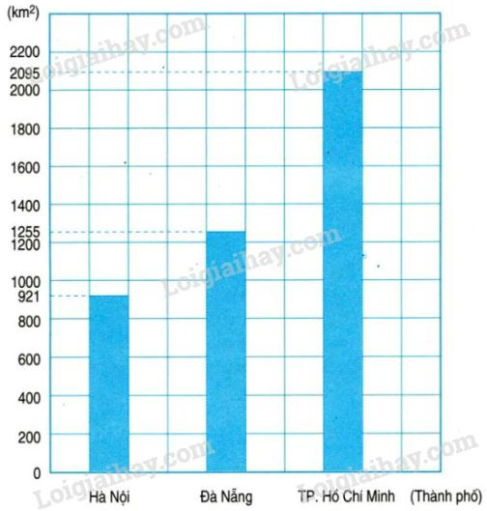
Bài 2
Dựa vào biểu đồ, hãy trả lời các câu hỏi sau:
a) Diện tích Hà Nội là bao nhiêu ki-lô-mét vuông, diện tích Đà Nẵng là bao nhiêu ki-lô-mét vuông và diện tích Thành phố Hồ Chí Minh là bao nhiêu ki-lô-mét vuông ?
b) Diện tích Đà Nẵng lớn hơn diện tích Hà Nội bao nhiêu ki-lô-mét vuông và bé hơn diện tích Thành phố Hồ Chí Minh bao nhiêu ki-lô-mét vuông ?

Slide 9
Bài 2
Dựa vào biểu đồ, hãy trả lời các câu hỏi sau:
a) Diện tích Hà Nội là bao nhiêu ki-lô-mét vuông, diện tích Đà Nẵng là bao nhiêu ki-lô-mét vuông và diện tích Thành phố Hồ Chí Minh là bao nhiêu ki-lô-mét vuông ?
Diện tích Hà Nội là: 921km²
Diện tích Đà Nẵng là: 1255km²
Diện tích TPHCM là: 2095km²

Slide 10
Bài 2
Dựa vào biểu đồ, hãy trả lời các câu hỏi sau:
b) Diện tích Đà Nẵng lớn hơn diện tích Hà Nội bao nhiêu ki-lô-mét vuông và bé hơn diện tích Thành phố Hồ Chí Minh bao nhiêu ki-lô-mét vuông ?
- Diện tích Đà Nẵng lớn hơn diện tích Hà Nội là: 1255 – 921 = 334 (km²)
- Diện tích Đà Nẵng bé hơn diện tích Thành phố Hồ Chí Minh là:
2095 – 1255 = 840 (km²)

Slide 11
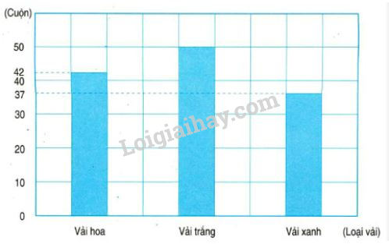
Bài 3: Biểu đồ dưới đây nói về vải của một cửa hàng bán được trong tháng 12:
Cho biết mỗi cuộn vải dài 50m. Dựa vào biểu đồ, hãy trả lời các câu hỏi dưới đây: a) Trong tháng 12 cửa hàng bán được bao nhiêu mét vải hoa ? b) Trong tháng 12 cửa hàng bán được tất cả bao nhiêu mét vải ?

Slide 12
Bài 3: Biểu đồ dưới đây nói về vải của một cửa hàng bán được trong tháng 12:
Cho biết mỗi cuộn vải dài 50m. Dựa vào biểu đồ, hãy trả lời các câu hỏi dưới đây: a) Trong tháng 12 cửa hàng bán được bao nhiêu mét vải hoa ?
Số mét vải hoa cửa hàng bán được trong tháng 12 là:
50 × 42 = 2100 (m)

Slide 13
Bài 3: Biểu đồ dưới đây nói về vải của một cửa hàng bán được trong tháng 12:
Cho biết mỗi cuộn vải dài 50m. Dựa vào biểu đồ, hãy trả lời các câu hỏi dưới đây: b) Trong tháng 12 cửa hàng bán được tất cả bao nhiêu mét vải ?
C1: Tổng số cuộn vải cửa hàng bán được trong tháng 12 là:
42 + 50 + 37 = 129 (cuộn)
Số mét vải cửa hàng bán được tất cả trong tháng 12 là:
50 × 129 = 6450 (m)
C2: Số mét vải cửa hàng bán được tất cả trong tháng 12 là:
50 x (42 + 50 + 37) = 6450 (m)

Slide 14

Chân thành cảm ơn các em đã lắng nghe!

